Slide 1

Pruebas Unitarias
Pruebas Unitarias - TDD –NUnit
Ing. Dante R. Otero, MBA
Trabajo de Diploma – Año 2006
Universidad Abierta Interamericana

Slide 2

Introducción
¿Qué son las Pruebas de Unidad (Unit Testing)?
¿Qué es el desarrollo dirigido por pruebas (TDD, test driven development) ?
¿Qué es NUNit?
Ejemplo: Pruebas Unitarias en VB.NET

Slide 3
¿Qué son las Pruebas de Unidad (Unit Testing)?
Pruebas del desarrollador.
Pruebas que “viven” en el código.
TDD e Integración Continua

Slide 4
¿Por qué implementar Pruebas de Unidad?
Pruebas subyacentes a la interfaz gráfica
Abarcan el código (bajo nivel)
Facilita el testing de regresión
Alienta el uso de una codificación estándar

Slide 5
¿Qué es TDD?
Escribir casos de prueba
Ejecutar las pruebas, ver los fallos
Escribir código
Ejecutar las pruebas, ver ejecución exitosa.
¡Detenerse!

Slide 6
¿Por qué usar TDD?
Mayor modularización y bajo acoplamiento
Diseño basado en interfaces
Delimita el alcance!!

Slide 7
¿Qué es NUnit?
Un framework de pruebas unitarias
Basado en JUnit
Soporta integración continua
Test para todos los lenguajes .NET: VB.Net, C#, J#....
Línea de comandos
GUI
Add-in de VisualStudio.NET
http://nunit.sourceforge.net/ (Open Source)

Slide 8
¿Cómo funciona NUnit?
Attributes
Reflection
En código de prueba consiste en
  Test Suites
  Test Fixtures
  Test Cases

Slide 9
Test Suites
Una colección de casos de prueba relacionados a una unidad funcional
Una colección de Test Fixtures soportando esos casos

Slide 10
Test Fixtures
Una colección de recursos compartidos requeridos para cierto grupo de casos de prueba

Slide 11
Test Cases
Debe testear una unidad de funcionalidad

Slide 12
Paso 1 – Crear una clase
Marcarla con [TestFixture]

Slide 13
Paso 2. Agregar SetUp y TearDown
Crear métodos nuevos marcados con [SetUp] y [TearDown]
SetUp se invoca antes de cada método de prueba
TearDown se invoca antes de cada método de prueba
Utilizados para setear el ambiente para ejecutar las pruebas

Slide 14
Paso 3. Agregar Caso de Prueba
Agregar nuevo método marcado con [Test]
Agregar la lógica para probar un comportamiento esperado e inesperado de la unidad destino

Slide 15
Paso 4. Usar Assertion para probar condiciones
Usar el objeto Assert para probar condiciones en tiempo de ejecución
  Assert.IsFalse
  Assert.AreEqual
  Assert.IsNull
  Assert.IsNotNull
  Assert.AreSame

Slide 16
DEMO

Slide 17
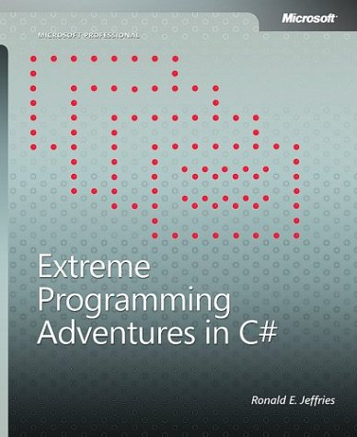

Lectura Recomendada

Slide 18
¿Preguntas?

